Slide 1
Projeto Prático
Equipe WYP
Integrantes: Keven, Ramir, Alex

Slide 2
O que foi Planejado?
Inserção de nomes , inicialização com nomes e exclusão de nomes.
Transferência de chaves.
Utilização de recursos do ComboBox.

Slide 3
O que foi feito?
Inserção de nomes e grau de parentesco ;
Seleção e inserção de valores no ComboBox.

Slide 4
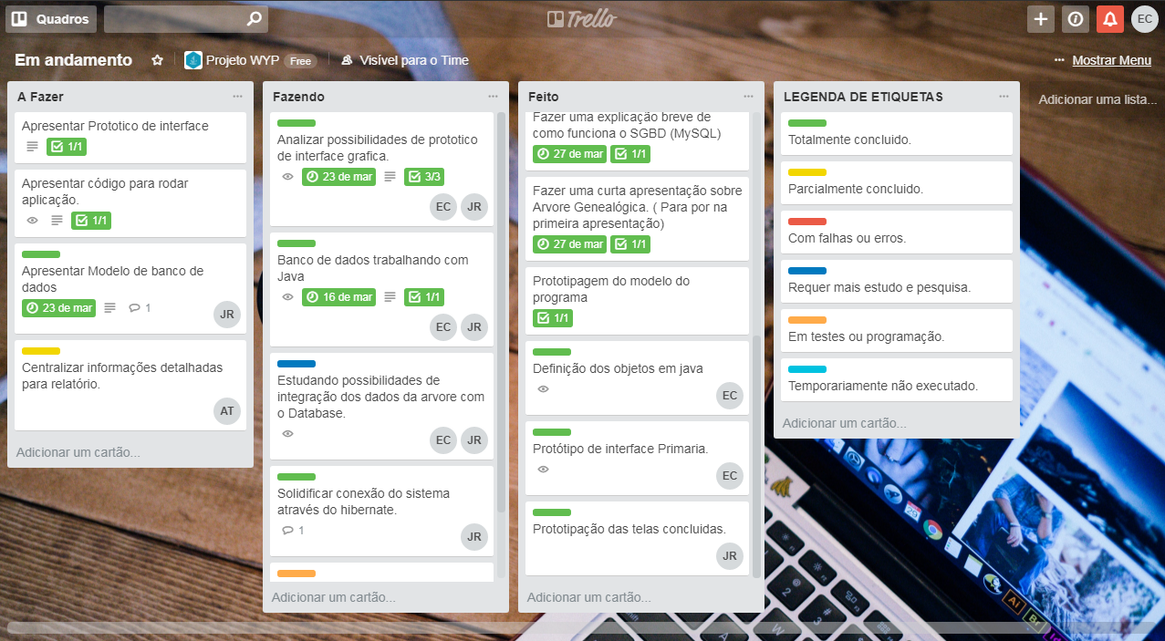
Trello
FORGOTTEN

Slide 5
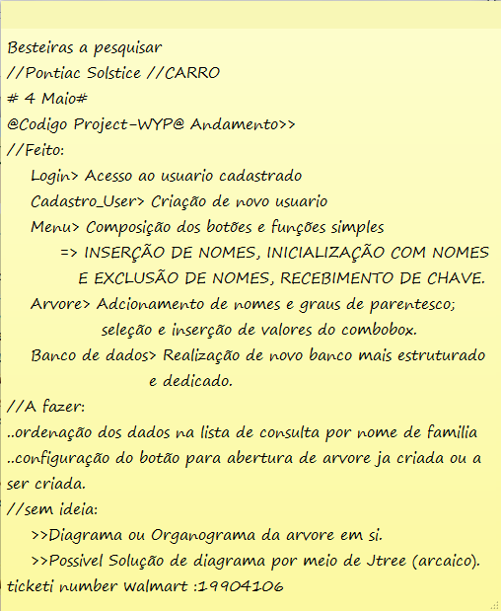

Notas Adesivas & Whatsapp

Slide 6
O que foi Bom?
Cooperação da equipe;
Pequenos detalhes se concretizando.
O que foi Ruim?
...

